Slide 1
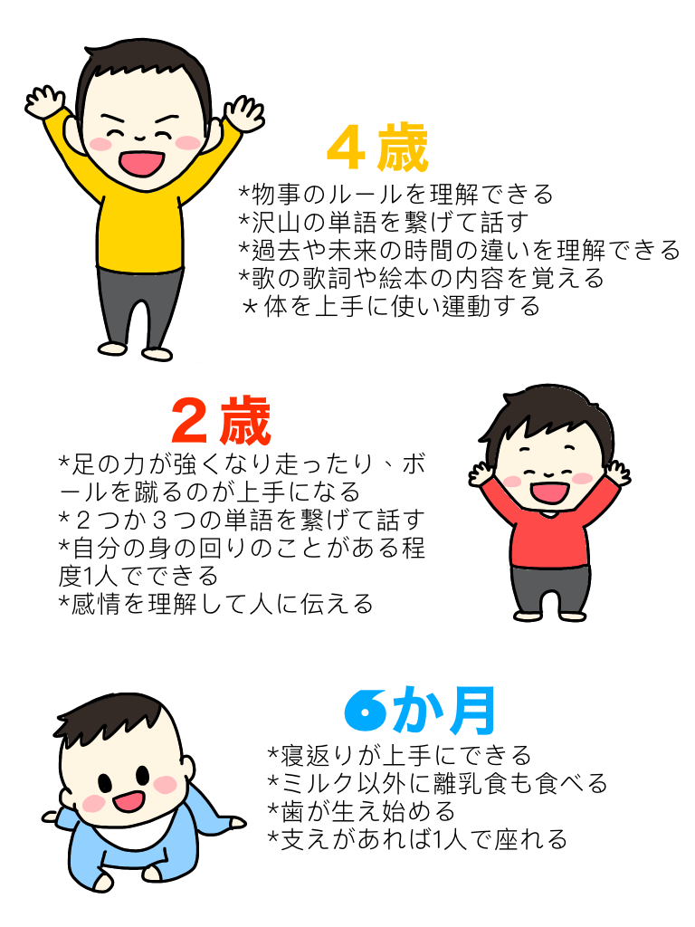
保育士疑似体験をして気づいた日本の保育の現状

Slide 2
保育士疑似体験をしました！
従兄弟の家で3人の従兄弟(４歳・２歳・6か月)を午前9時〜午後4時まで保育
今までの自由研究で調べた子供の発達の違いや子供のために配慮されたものを見つける
保育士による悲惨な事件が起きてしまう理由と解決策を見つけるため

Slide 3
9時〜10時 外遊び

Slide 4
11時〜12時 お昼ご飯

Slide 5
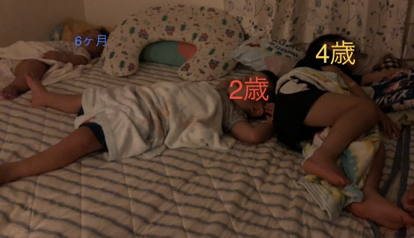
13時〜14時 着替え お昼寝

Slide 6
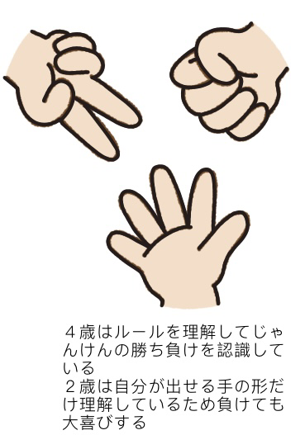
15時〜16時 室内遊び

Slide 7
保育疑似体験を通して感じたこと
年齢が異なる3人だったけど1人で保育するのは思っていた以上に大変
同時多発的に様々なことが起こるため心に余裕がなくなる
朝出来なかったことが夕方できるようになるなど子どもの成長を沢山体験できる

Slide 8
日本の保育の現状は圧倒的人手不足！
年齢ごとに必要な保育士の数が変わり、
０歳は3人に1人以上、２歳は6人に1人以上、
４歳は30人に1人以上
➡︎この基準を達成できていない園もある
心身共に余裕が持てず子どもに酷いことをする保育士が残念ながらいる

Slide 9
保育教諭として様々な人の力になりたい！
保育教諭として認定子ども園で働くだけでなく養護施設や乳児院でも働きたい
➡︎現在日本には虐待などの理由で親と一緒に暮らすことができない子どもが約46000人います
ここ大分県でも約500人の子どもが保護されています
全国の年間虐待件数は12万件を超えています
➡︎その内40%が乳幼児です

Slide 10
大学での目標
保育に関わる勉強はもちろんのこと、保健児童ソーシャルワーカーについてや、手話なども自主的に学び、あらゆる子どもたちと保護者の力になれるよう沢山のことを身につけたい
ご清聴ありがとうございました！

